Slide 1
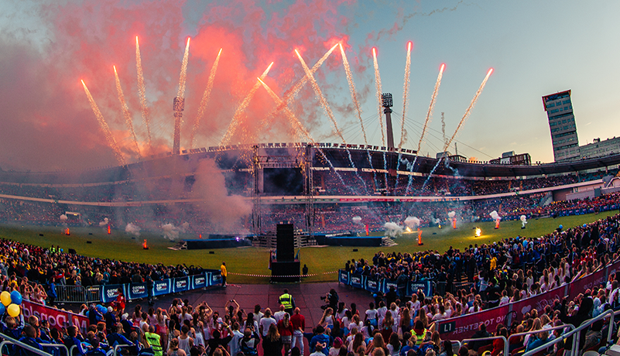
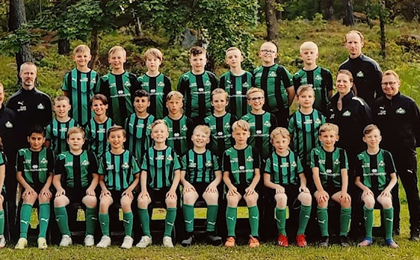
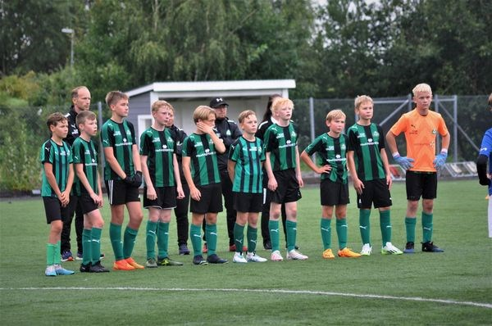
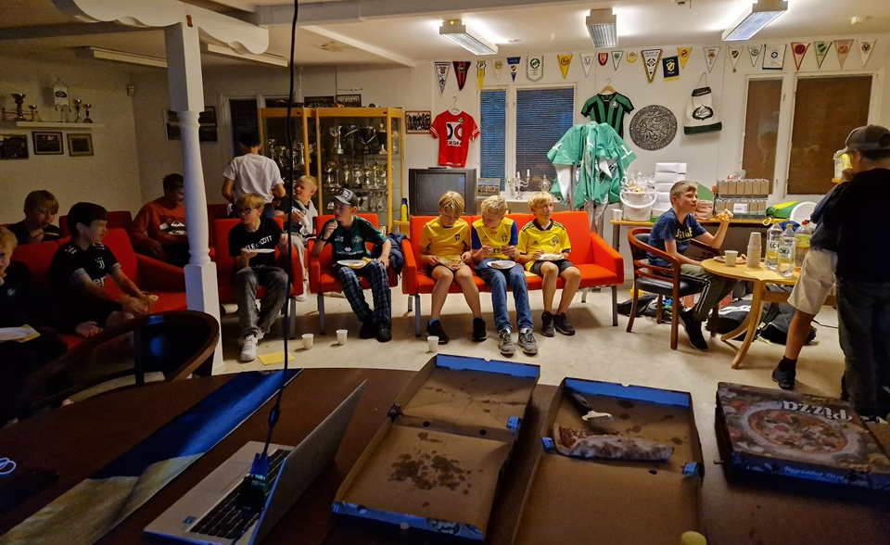
Föräldramöte TNIS p11
2023-09-25

Slide 2
Agenda
Spelar- och föräldraenkät
Allmänt kring säsongen som varit
Allmänt kring träningsnärvaro/ laguttagning
Gothia cup
Allmänt, vad är Gothia?
Vad är vår målsättning?
Boende & transport
Vad förväntas av killarna & ev. föräldrar
Övrigt
Frågor & feedback

Slide 11
Säsongen som varit
Otroligt fin utveckling på killarna (teknik, styrka, uthållighet, lagspel)
13/14 matcher med vinst, 123-48 i målskillnad
Fortsatt bra stämning i laget
Kommande utmaning:
9-manna
Mc donalds cup (21-22/10)

Slide 12
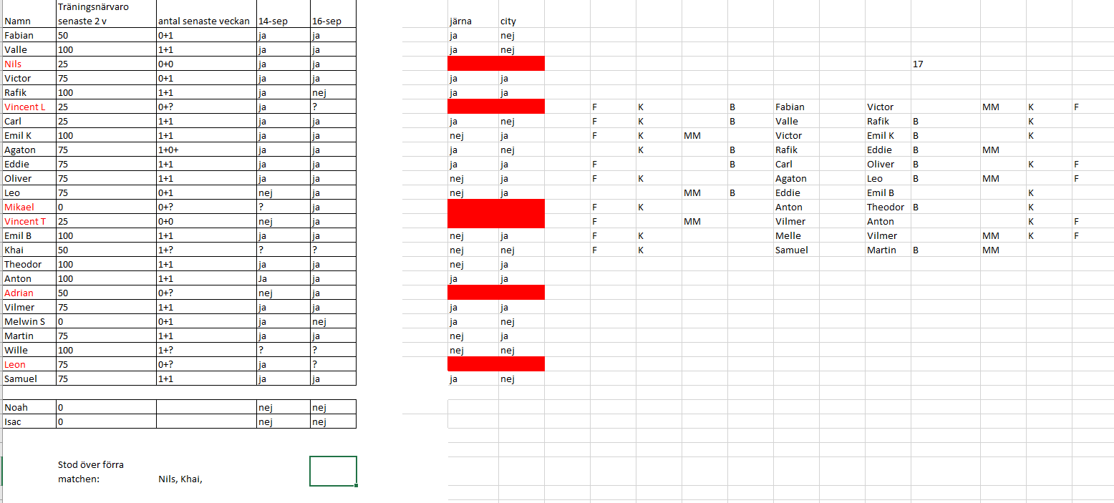
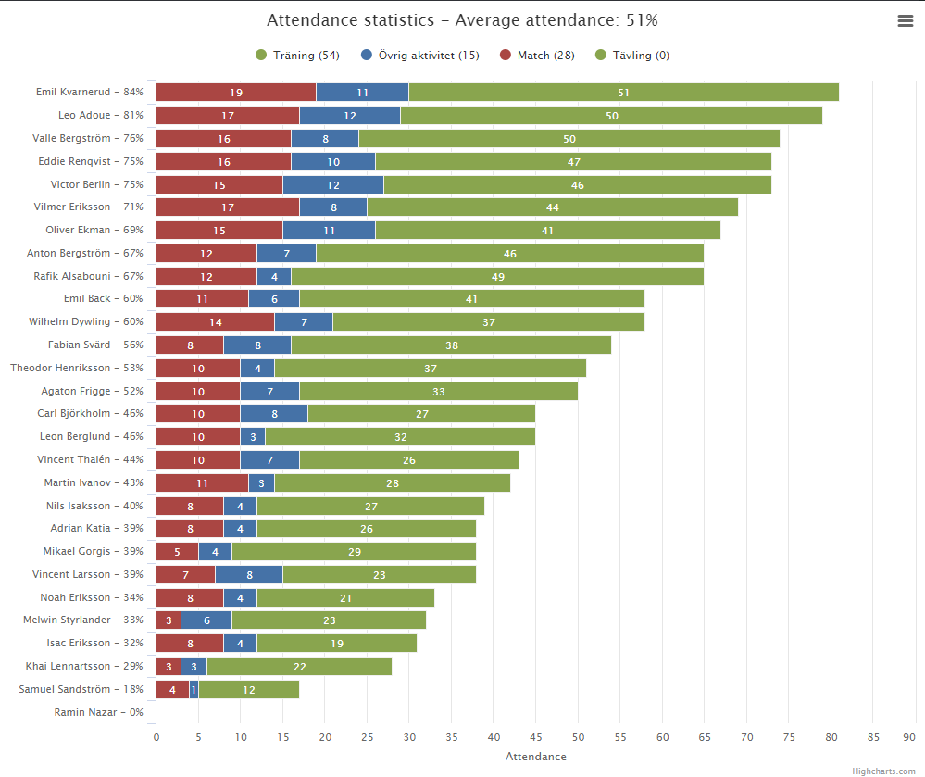
Träningsnärvaro/Laguttagning
Tittar senaste veckan/ veckorna
Tittar längre period (hur många matcher)
Vilka positioner/ Vilka lag möter vi?

Slide 13
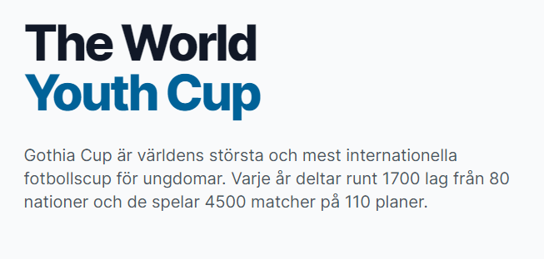
Gothia cup
Målet med Gothia cup
Hoppas skapa ett minne för livet för grabbarna
Stärka lagkänslan
Få ett ordentligt mål att kämpa mot tillsammans
Spännande att möta utländska lag
Spelas runt om i Göteborg

Slide 14
Gothia cup forts
Boende
Grabbarna: gymnastiksal/ klassrum
Föräldrar: Eget boende
Transport
Dit: tåg, eller bilar?
På plats: Buss, bilar?
Vad förväntas av
Grabbarna: Lyssna på oss ledare el föräldrar, acceptera de regler som sätts upp (t.ex. gällande telefoner, sovtider, mm)
Föräldrar: Stötta när det behövs (t.ex. ta hand de som inte spelar match, agera på bra sätt under match, mm)

Slide 15
Gothia cup
Kostnad - Pengar
Kostnad/ barn: ca 3500 → totalt behov av kapital: ca 100 000 SEK
Finns på kontot nu: 57 678 SEK (exkl Ravelli)
Idéer till att få in pengar?
Hur hanterar vi eventuellt nya spelare som kommer in från nu?
Hur mycket träningsnärvaro för att få medverka?

Slide 16
Frågor & Feedback

